Slide 1






INFORME PLANEACIÓN 2025
REGIONAL
Y a continuación le relaciono las actividades de la Femenil Regional Urabá, en cabeza de sus lideres principales donde ellas dan informe de las diferentes labores con sus mujeres de sus iglesias, como son: visitas a las familias desarrollo integral, Evangelismo y Misiones, visitas a las mujeres que no están asistiendo a la congregación, trabajos con las mujeres, reuniones de la regional, informe líder de niños y niñas misioneritas, acción social, ayunos, búsquedas retiros, actividades con los jóvenes.
actividades con padres y madres de familia, y cumplimiento de la gran comisión, evangelismo.
Y con esto le hacemos memoria al llamado a la extensión del reino de Dios.
Haciendo visitas a las personas vulnerables ya que la palabra de Dios nos hace el llamado a tener en cuenta a los extranjeros viudas,
huérfanos, pobre, y menesteroso.
Enfocadas en Cristo
Para avanzar en unidad
Hebreos 12:1-2

Slide 2
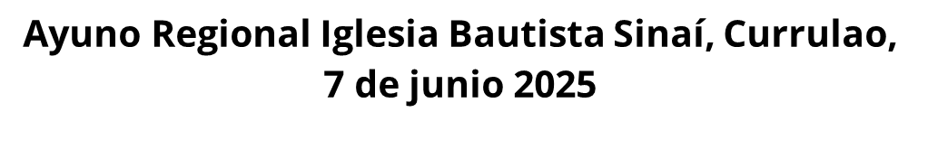

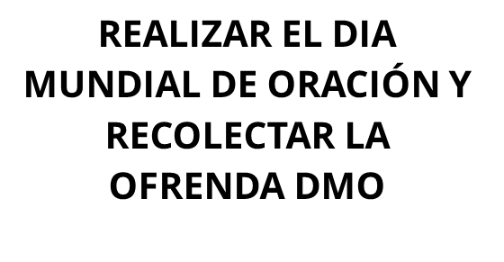
RESULTADOS
Establecer
Apoyo
Misionero
(programas
de oración)
APOYAR LOS PROGRAMAS DE ORACIÓN: CONECTADAS EN ORACIÓN, 24/7, RETIRO DE ORACIÓN Y PROPIOS DE LA REGIÓN
Fortalecer
META
CUMPLIR
APOYAR LOS DIFERENTES PROGRAMAS DE ORACIÓN DENOMINACIONAL (ALIANZA, UFBAL, DBC, REGIONAL Y LOCAL)
REALIZAR LOS 100 DIAS DE ORACCIÓN POR COLOMBIA EN UNIÓN CON OTROS MINISTERIOS Y PROMOVER LA OFRENDA MISIONERA NACIONAL
Participación 100 días de oración clamor por Colombia y Proclamación de la palabra por las IGLESIAS BAUTISTAS REGIONAL URABÁ JOVENES, VARONES E INTERCESIÓN Y NIÑOS

Slide 3
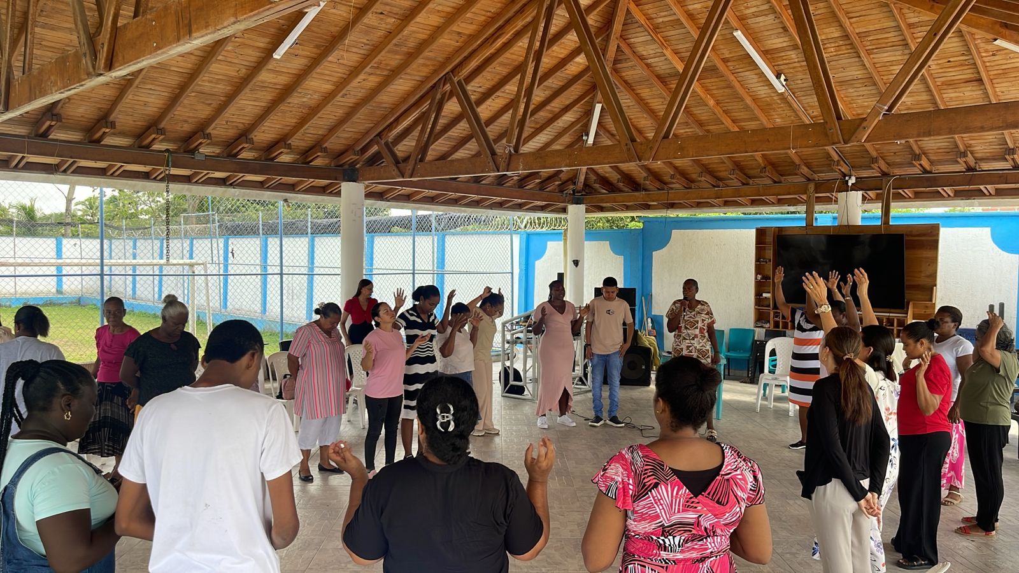
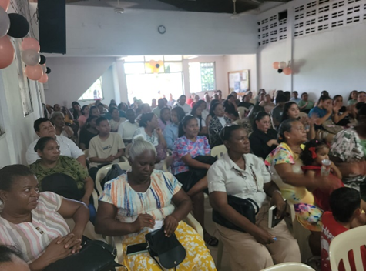

Slide 4


RESULTADOS
EVANGELISMO
ESTABLECER
HACER PRESENCIA EN EL CAMPO MISIONERO, Y DE PLANTANCIÓN PROMOVIENDO LA ADOPCIÓN DE UN MISIONERO O PLANTADOR PARA HACER ACOMPAÑAMIENTO ESPIRITUAL Y EMOCIONAL.
Estrategia con las misioneras de la arenera JULIANA Y TALIA en Currulao Urabá.
FORTALECER
META
REALIZAR ENTRENAMIENTOS DIRIGIDOS POR MISIONEROS EN EL QUE CAMPO QUE DESAFIE A LAS MUJERES A LA PLANTACIÓN DE IGLESIAS Y MISIONES.
Acompañamiento de las misioneras
JULIANA Y TALIA en Currulao Urabá.
IMPULSAR EL TRABAJO MISIONERO DE LAS MUJERES EN NUESTRAS IGLESIAS- APOYAR LOS PROGRAMAS EVANGELÍSTICOS Y DISCIPULADO QUE LA DBC PROPONE PARA EL CUMPLIMIENTO DE LA GRAN COMISIÓN.
CUMPLIR
PROMOVER LA EDUCACIÓN MISIONERA A TRAVES DE LA PROMOCIÓN DE LOS DIFERENTES CENTROS DE FORMACIÓN MISIONERA DE LA DBC, REGIONALES Y LOCALES.
Por cumplir

Slide 5
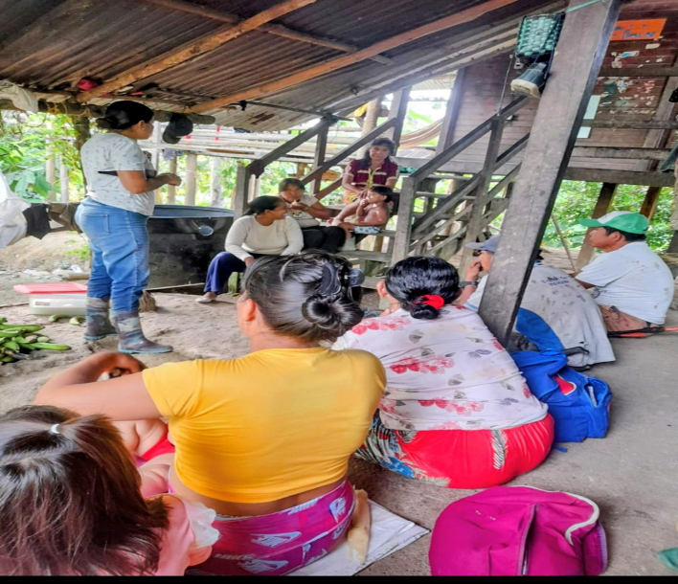
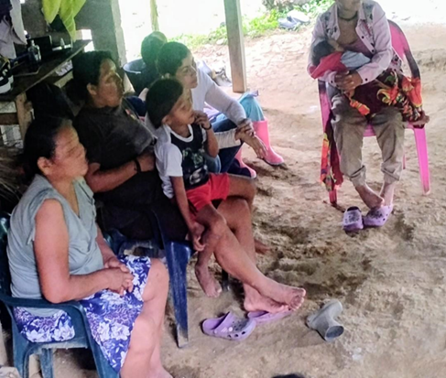

Slide 6

RESULTADOS
NIÑEZ
Y
JUVENTUD
ESTABLECER
CONCRETAR REUNIONES ESTRATEGICAS PARA TRABAJAR CON EL MINISTERIO INFANTIL Y JUVENIL PROGRAMAS PARA EL FORTALECIMIENTO DEL CUIDADO DE LA NIÑEZ . (PRINCESAS) LA VIDA FAMILIAR Y LA PREVENCIÓN DEL SUICIDIO EN LA JUVENTUD (UFBAL)
Vinculando a las lideres de los ministerios de niños y niñas Claudia Patricia y de los Jovenes Yesenia Guerrero
FORTALECER
APOYAR AL MINISTERIO INFANTIL PARA IMPLEMENTAR LA POLITICA DE PROTECCIÓN INFANTIL EN LAS IGLESIAS Y DEMAS PROGRAMAS PROPIOS DE NIÑEZ Y JUVENTUD.
Por cumplir
META
APOYAR AL MINISTERIO INFANTIL Y JUVENIL PARA DESARROLLAR PROGRAMAS QUE INSTRUYAN Y EQUIPEN A LAS NUEVAS GENERACIONES
CUMPLIR
REALIZAR UNA INTEGRACIÓN ENTRE NIÑAS, JOVENES, ADULTAS Y ANCIANAS PARA DAR A CONOCER LA IMPORTACIA DE LA UFBM Y FORTALECER LAS RELACIONES INTERGENERACIONALES
Por cumplir

Slide 7
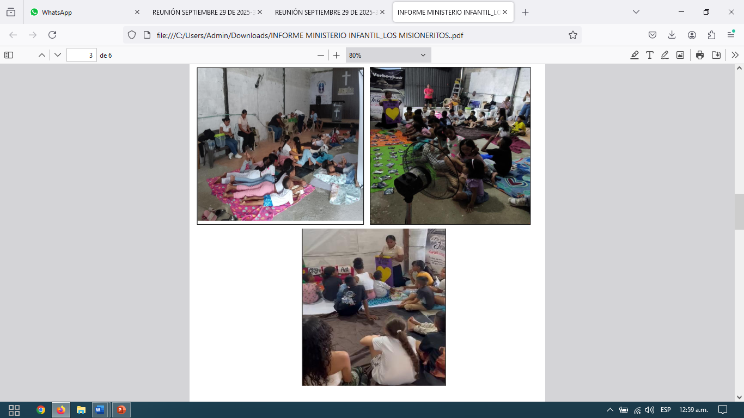

Slide 8


DESARROLLO INTEGRAL
ESTABLECER
RESULTADOS
CELEBRAR LOS 75 AÑOS DE LA UNIÓN FEMENIL CON PARTICIPACIÓN ACTIVA DE JÓVENES Y NIÑAS
SE REALIZO SATISFACTORIAMENTE LA ACTIVIDAD DE LOS 75 DE LA UNION FEMENIL
FORTALECER
REALIZAR CONGRESOS, CAMPAMENTOS U OTRAS ACTIVIDADES A NIVEL REGIONAL Y/ O LOCAL
- VISITAR Y CAPACITAR A LAS MUJERES EN LAS IGLESIAS PARA PROMOVER LA UNIÓN FEMENIL Y LA DBC
PARA MAYOR FATISFACCIÓN HEMOS REALIZADO TODAS LAS ACTIVIDADES ASIGNADAS, CON EL FALTANTE DEL CAMPAMENTO REGIONAL URABÁ # 11
META
FORTALECER LA VIDA ESPIRITUAL Y EMOCIONAL DE LAS MUJERES BAUTISTA DE NUESTRAS IGLESIAS EN COLOMBIA A TRAVÉS DE PROGRAMAS, CONGRESOS, SEMINARIOS QUE SE ORGANICEN A NIVEL NACIONAL Y/O REGIONAL
CUMPLIR
POR CUMPLIR
ENCUENTRO NACIONAL DE MUJERES BAUTISTAS

Slide 9
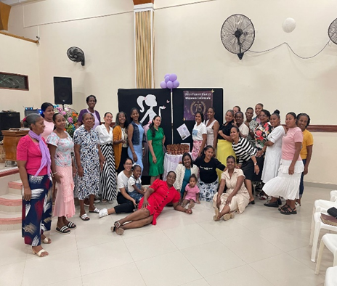
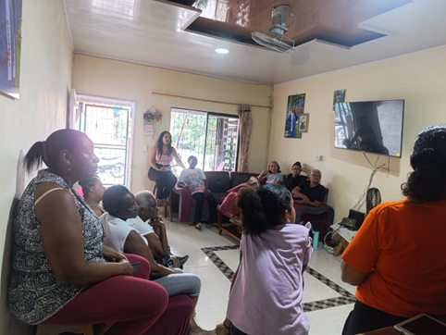
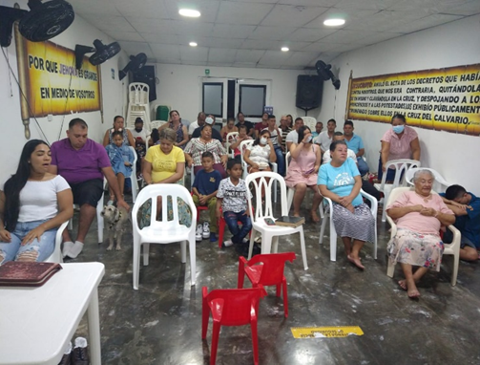
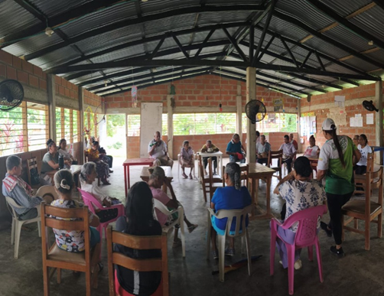

Slide 10

ACCIÓN SOCIAL
ESTABLECER
RESULTADOS
REALIZAR CAPACITACIONES PARA PROMOVER EL EMPRENDIMIENTO Y HACER IMPACTO SOCIAL Y EVANGELISTICO EN LA COMUNIDAD
YA SE REALIZARON CON LA IGLESIA BAUTISTA NUEVO ANTIOQUIA Y LA VISITA DE NUESTRA MISIONERA MARELVIS JULIO
FORTALECER
CREAR UN PROYECTO DE FINANZAS BIBLICAS PARA EQUIPAR Y BRINDAR ESCENARIOS QUE AYUDEN A LAS MUJERES A CRECER EN ESTA AREA.
META
EN EJECUCIÓN
CAPACITAR A LAS MUJERES BAUTISTAS COLOMBIANAS PARA QUE DESARROLLEN EMPRENDIMIENTOS A TRAVÉS DE LOS CUALES SE LLEGUE A LAS COMUNIDADES CON EL EVANGELIO DE CRISTO.
SOSTENER UN PROYECTO NACIONAL E IMPULSAR PROYECTOS SOCIALES QUE CADA REGIÓN PUEDA TENER.
CUMPLIR
REALIZAR ACTIVIDADES PROPIAS PARA LA RECOLECCIÓN DE LA OFRENDA DE 50MIL PESOS MENSUALES POR REGIONAL PARA APOYAR UN PROYECTO SOCIAL CON ENFASIS EVANGELISTICO
EN EJECUCIÓN

Slide 11
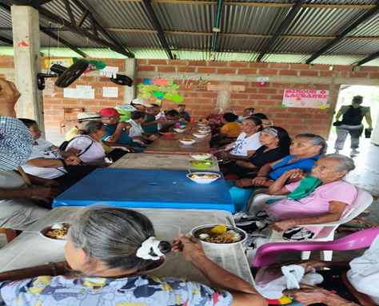
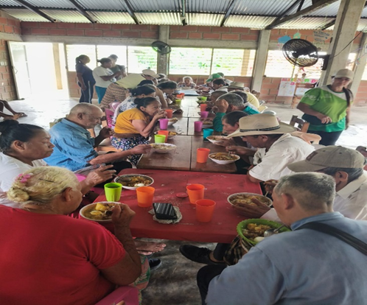

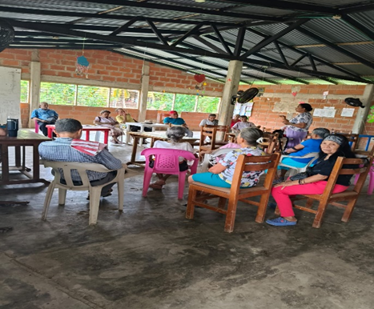

Slide 12
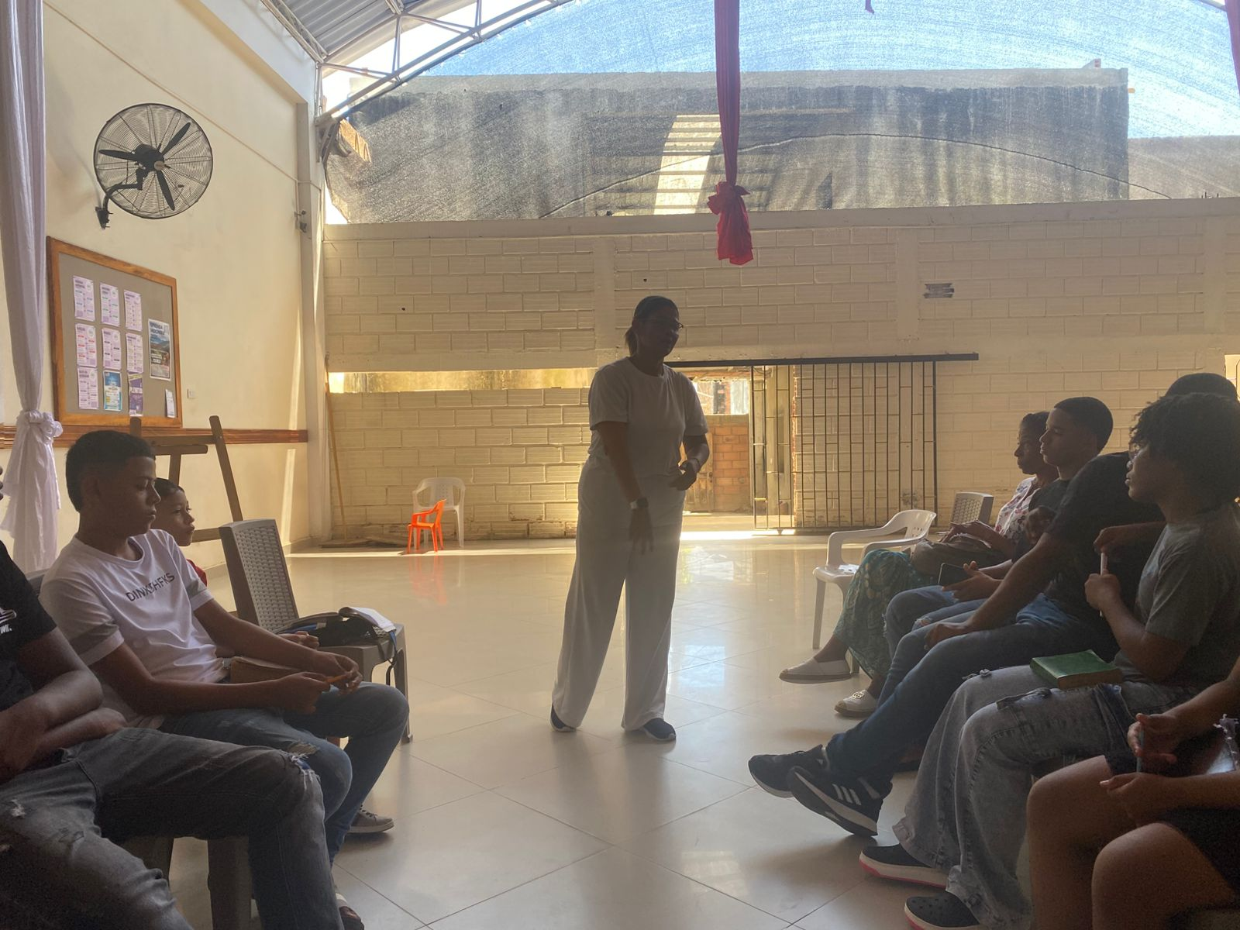
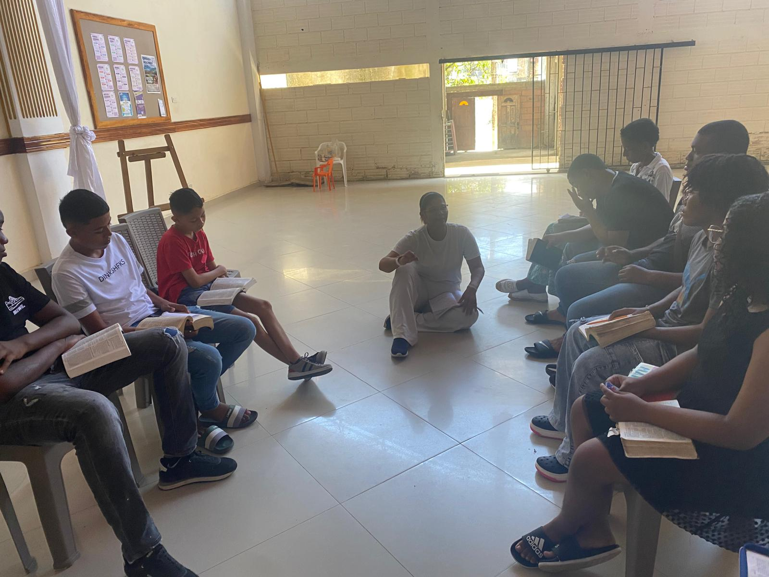
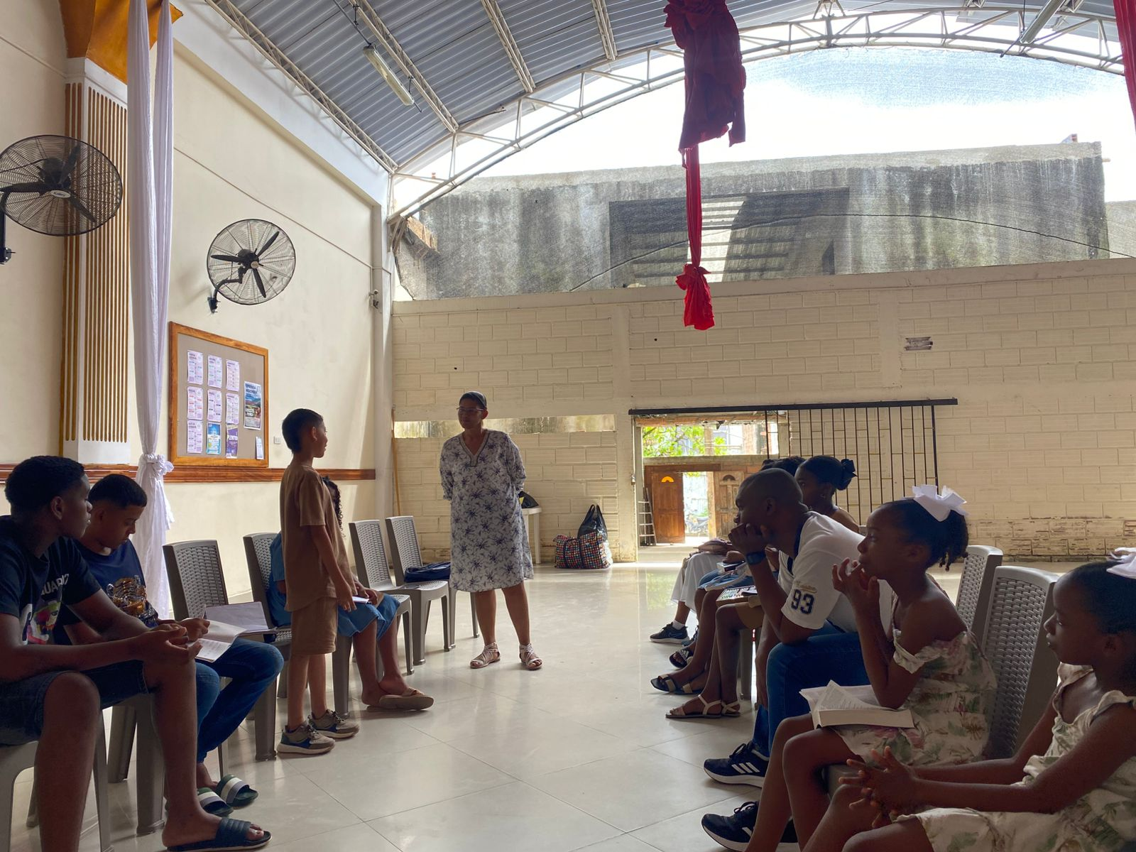
UNA DE NUESTRAS MISIONERAS DE LA REGIONAL URABÁ MARELVIS JULIO ACOSTA EN SU REGRESO A VACACIONES DE SU FORMACIÓN, REALIZO CAPACITACIONES CON UNO DE LOS GRUPOS DE MISIONERITOS DE LA REGIÓN IGLESIA BAUTISTA CASA DE SIÓN TURBO

